Slide 1
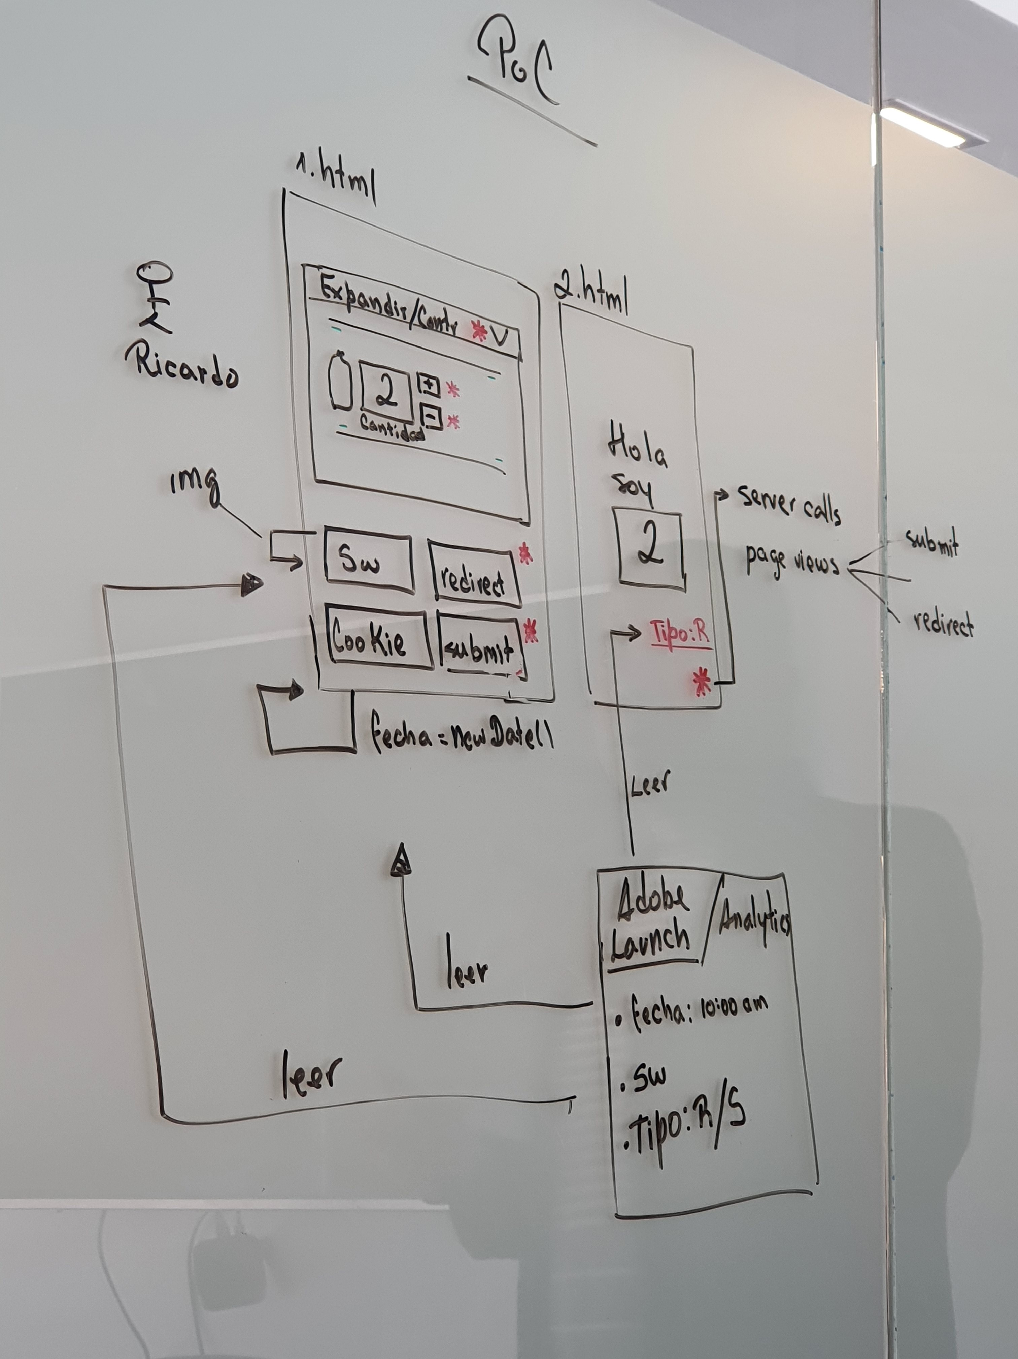
POC de Inducción al Adobe Analytics
Pagina1.html
Pagina2.html
Eventos:
Expandir/Contraer DIV
Aumentar/Disminuir contador
Redirect de una pagina
Submit de una pagina
Identificar si viene de un Redirect/Submit
Enviar todas las variables en una sola llamada al
al Adobe Analytics

